Slide 1



De Plataan
woonsite voor erkende vluchtelingen
Maart 2026

Slide 2
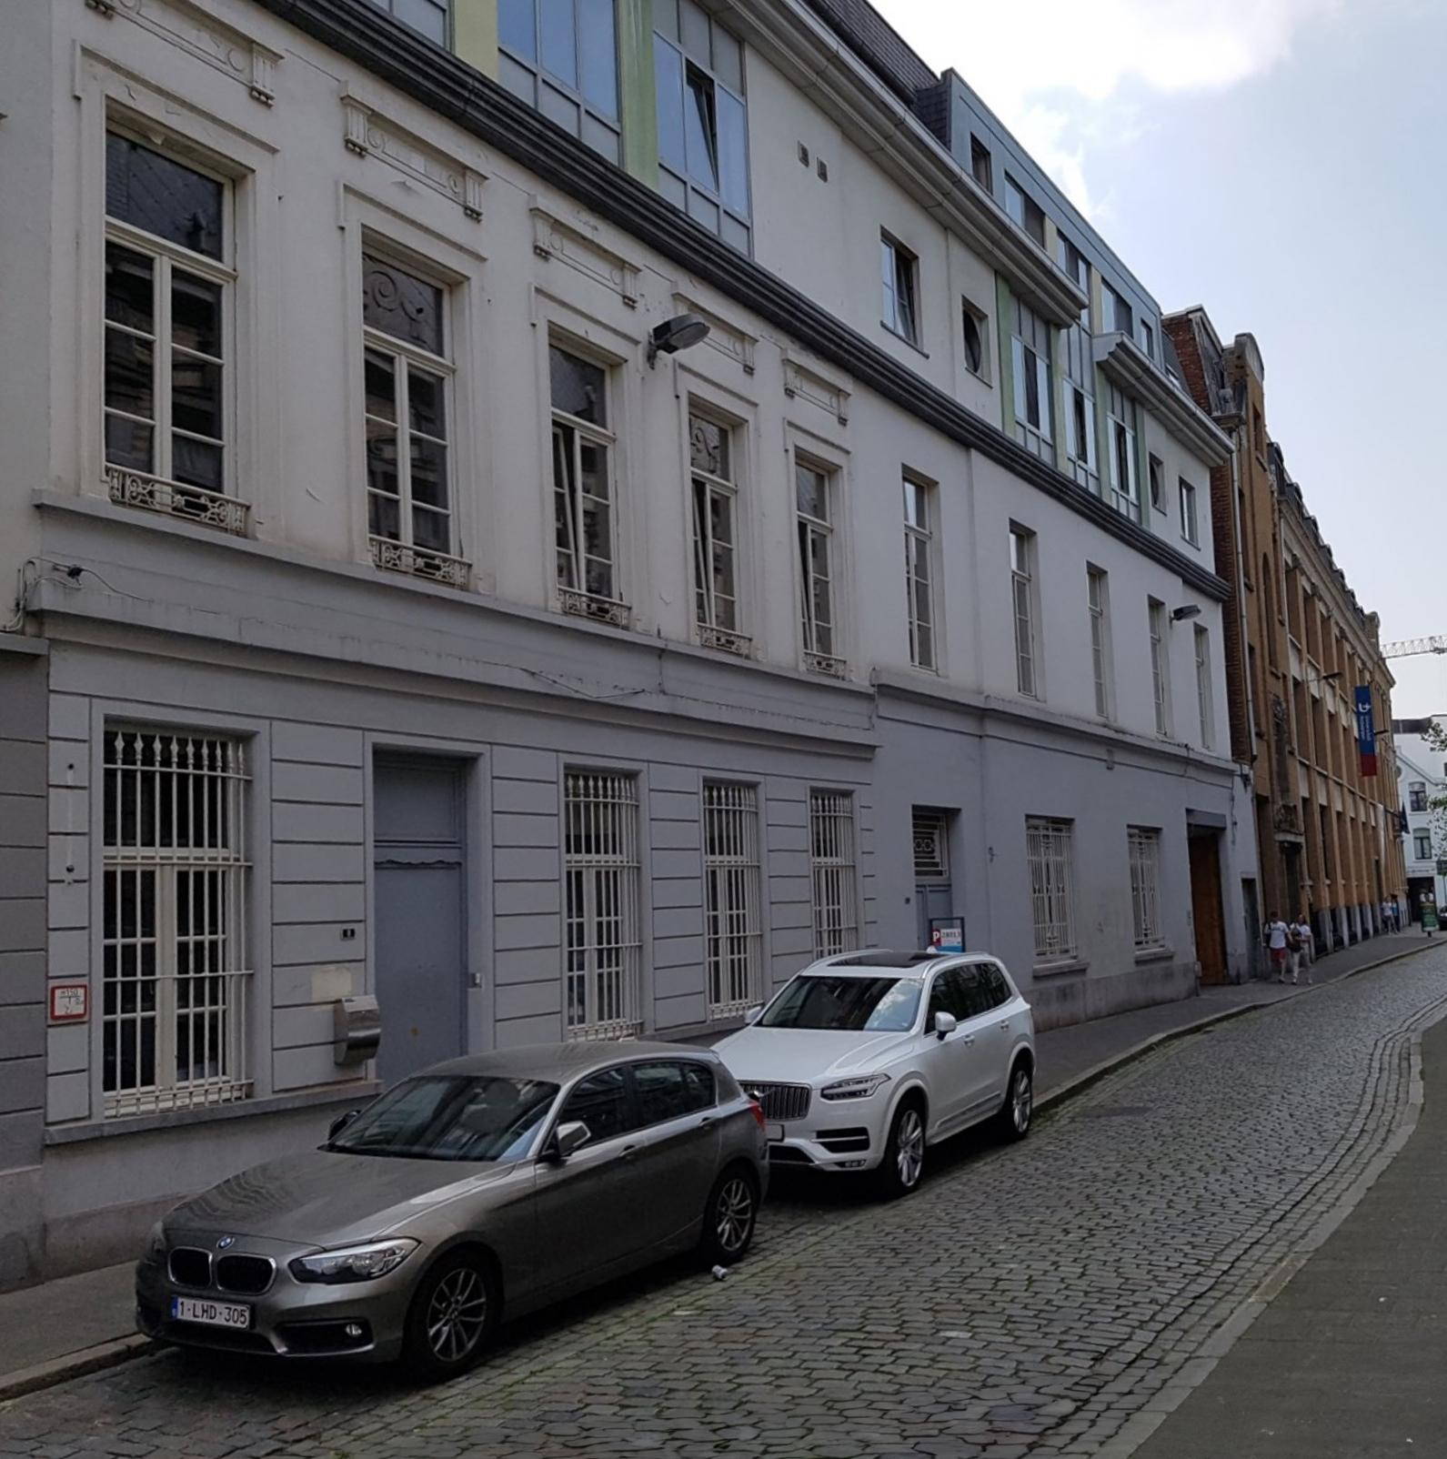
Multifunctioneel centrum
i.s.m. stad en CAW
Blindestraat nr. 6 voor dak- en thuislozen:
Inloopcentrum De Noen
Keuken, refter & cafetaria
Sociale bakkerij
Daklozen dispatch

Slide 3
Multifunctioneel centrum
i.s.m. stad en CAW
… en in nr. 8:
37 wooneenheden voor erkende vluchtelingen
Wasbar ‘De Moerbei’
Conciërge-woning

Slide 4
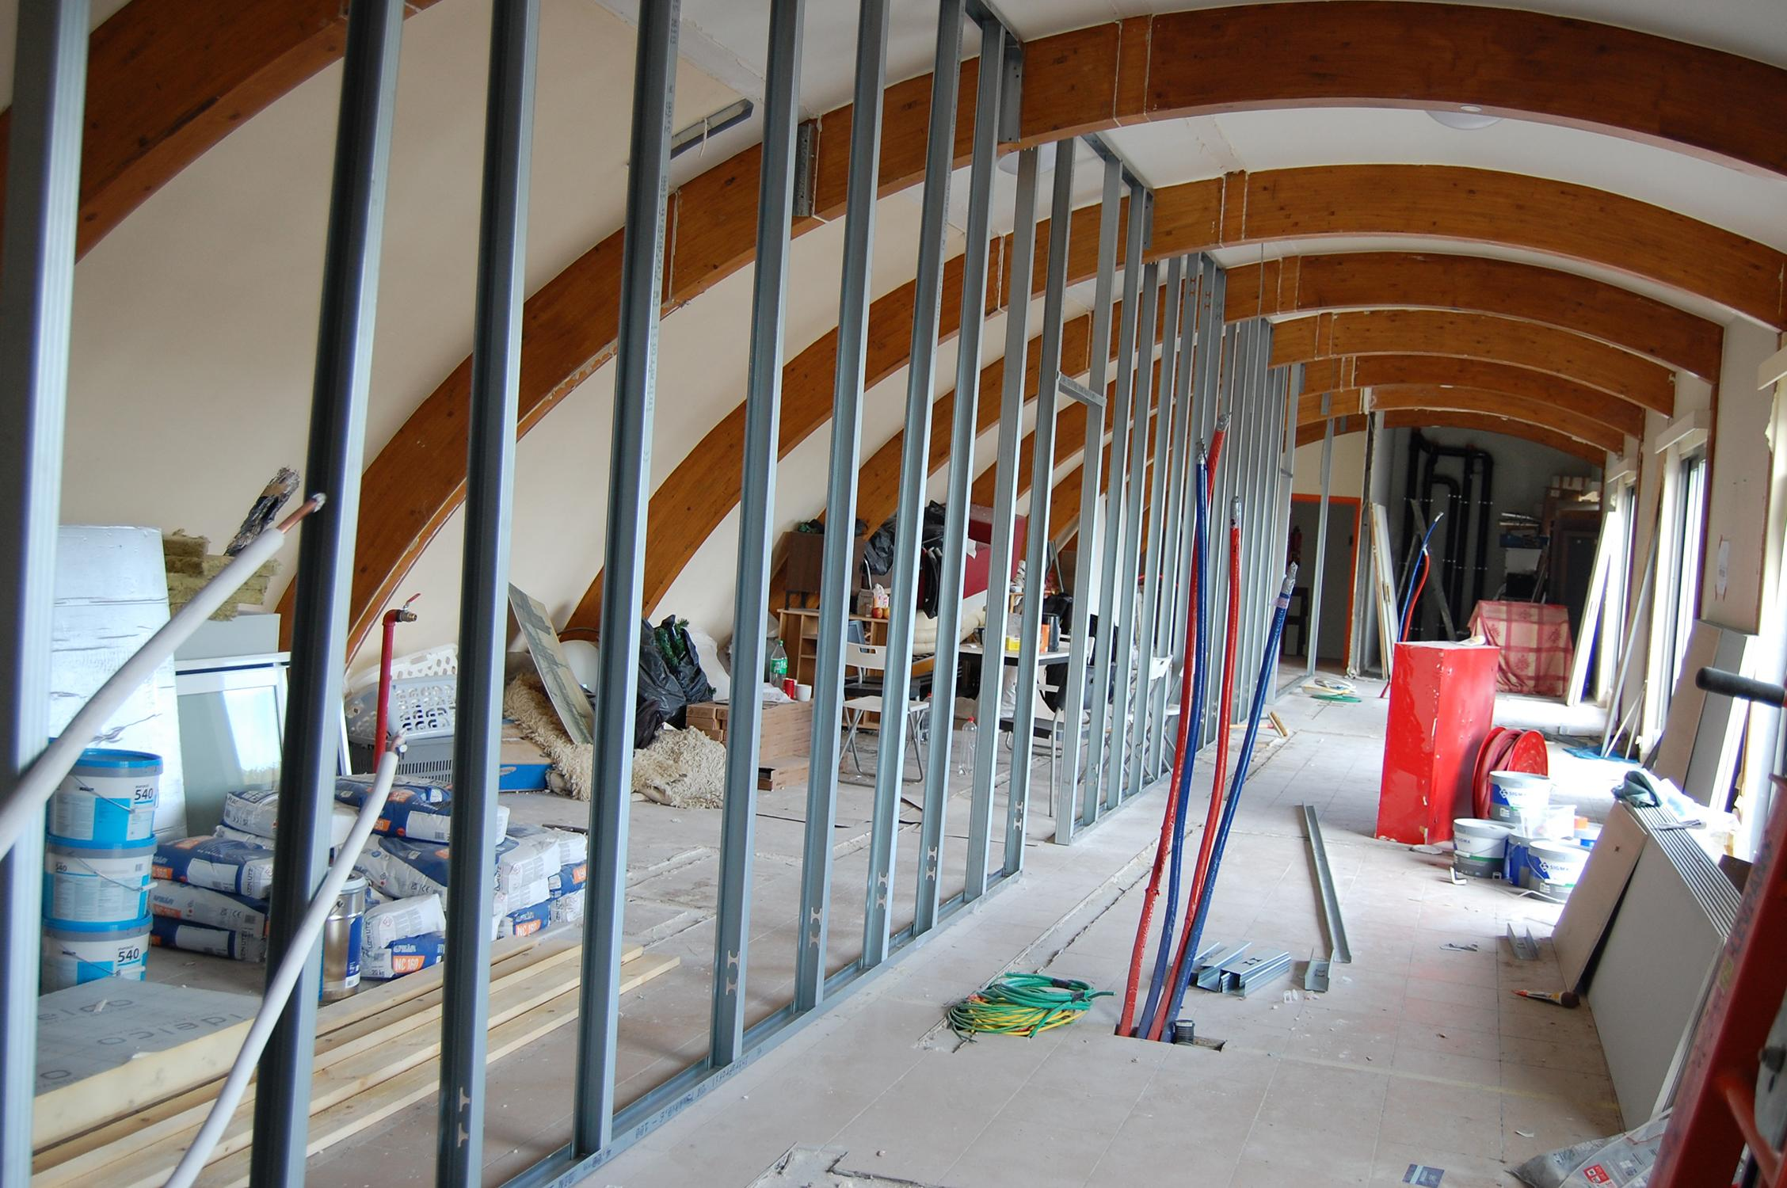
Renovatieproject 2024-2026
75 kamers naar 35 wooneenheden
2024 - 2025
20 wooneenheden in voorbouw
zonnepanelen met batterij
riolen en plein heraanleggen
gevels schilderen en installatie wasbar
2026
Mits bouwvergunning:
17 extra wooneenheden in zijgebouw
brandveilige traphal met lift
fietsenstalling in de kelder

Slide 5

Doelstelling De Plataan
cohousing first voor (jong)volwassen erkende vluchtelingen
vanuit presentie d.w.z. gericht op waardigheid van de ander
in een aangename ondersteunende woonomgeving
bijdragen aan maatschappelijk integratie
en het uitbouwen van een eigen leven
in een periode van ongeveer 3 jaar

Slide 6
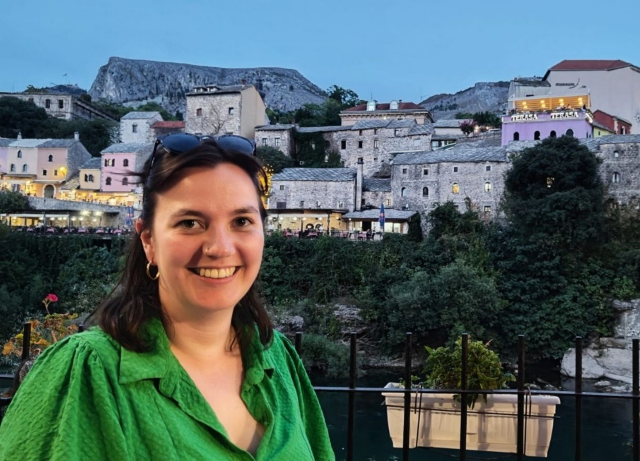
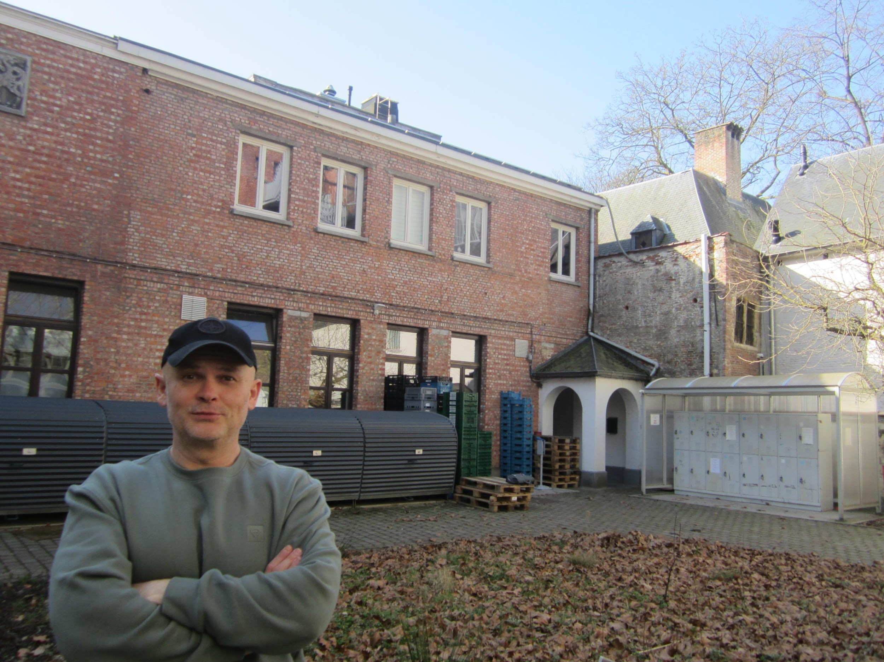
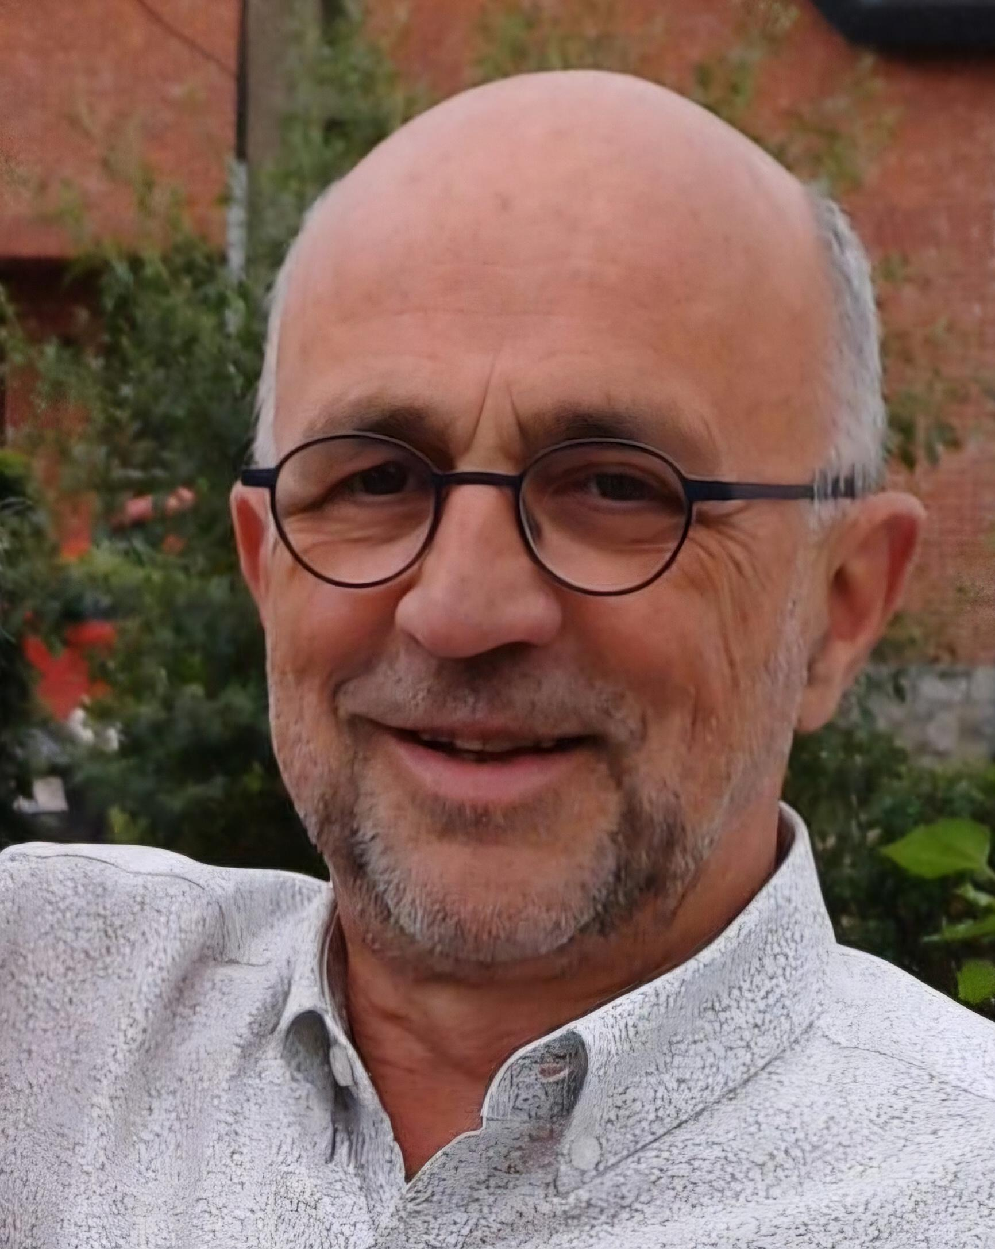
Begeleidingsteam
site-verantwoordelijke conciërge
Janne Van Laer Andrej Zakrevkiy
Halftijds maatschappelijk werker
Permanentie woensdag vanaf 14u en 0488/44.45.23
janne.vanlaer@psc-antwerpen.be
Praktische en technische problemen
‘s avonds op de site en 0465/37.05.09 zakrevskyiandrii1977@gmail.com
Bob Cools
cools.bob@gmail.com en 0478/88.12.26
project-supporter

Slide 7
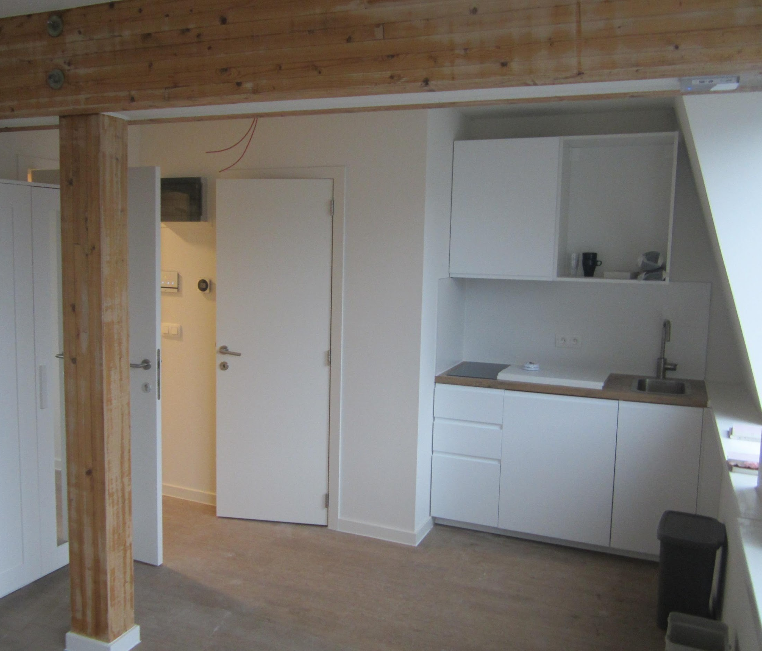
Instroomcriteria
1. Meerderjarig
2. Erkend vluchteling*
3. Kwetsbare woonsituatie
4. Gedomicilieerd op De Plataan
5. Heeft eigen inkomen (leefloon of ander)
6. Sluit een ‘overeenkomst bezetting ter bede’
7. Verblijft als enige op zijn/haar wooneenheid°
*omvat ook subsidiair beschermden en tijdelijk ontheemden
° tenzij toestemming van PSC

Slide 8
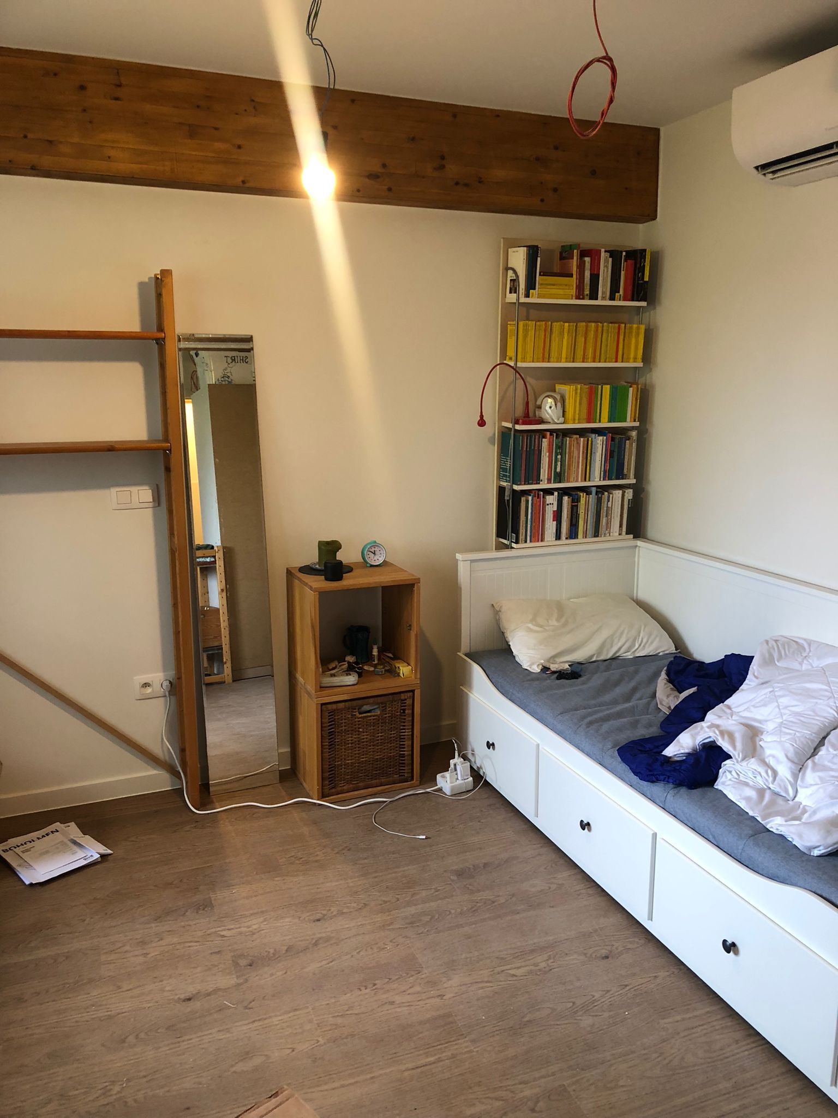
Voorrangsregels bij selectie
1. Wie langer in België verblijft heeft voorrang
(langer overleven in een precaire woonsituatie
maakt een persoon immers nog kwetsbaarder)
2. Jongeren hebben voorrang op ouderen.
3. Streven naar goede sociale-mix en -controle:
+/- 30% vrouwen en 70% mannen
max. 20% niet-vluchtelingen

Slide 9
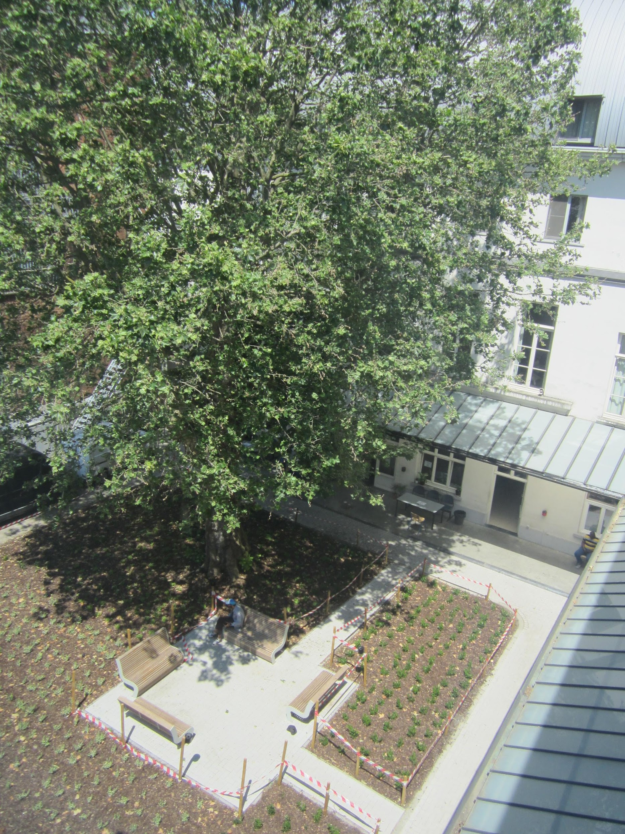
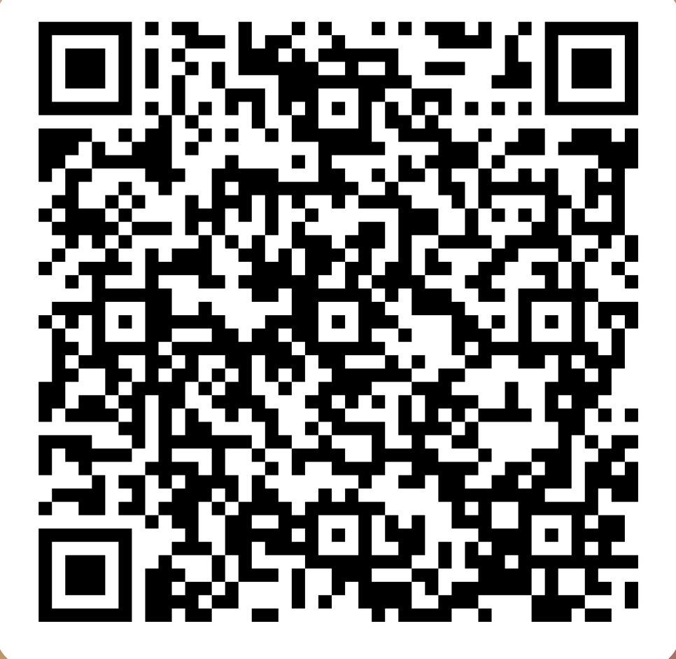
Instroomprocedure
1. Aanvraagformulier voor De Plataan invullen
2. Verkenningsgesprek met siteverantwoordelijke
3. Teambespreking met aanvaarding of afwijzing

Slide 10
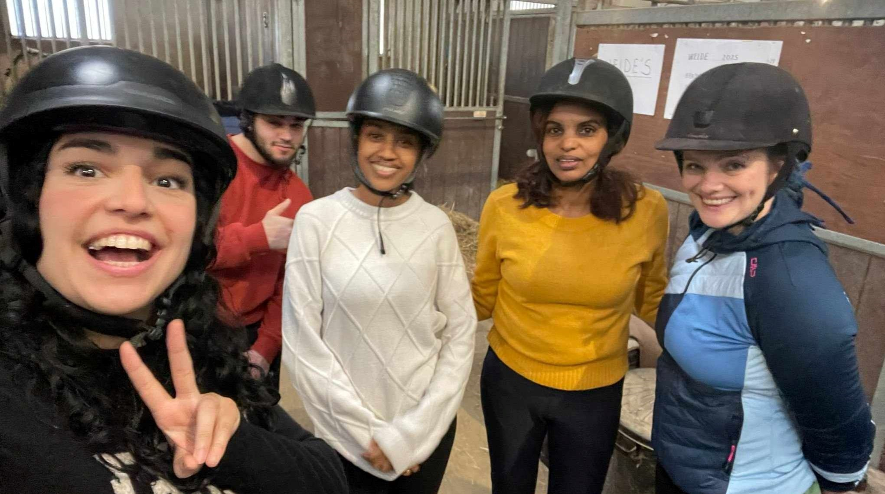
Begeleidingsaanbod
Aanmelder blijft contactpersoon
We matchen graag een buddy (vrijwilliger)
3. Siteverantwoordelijke, conciërge, stadspredikant,…
4. Woningbezoeken om voeling te houden
5. Samen eten in CAW restaurant
6. Maandelijks bewonersoverleg
7. Ontspanningsactiviteiten

Slide 11
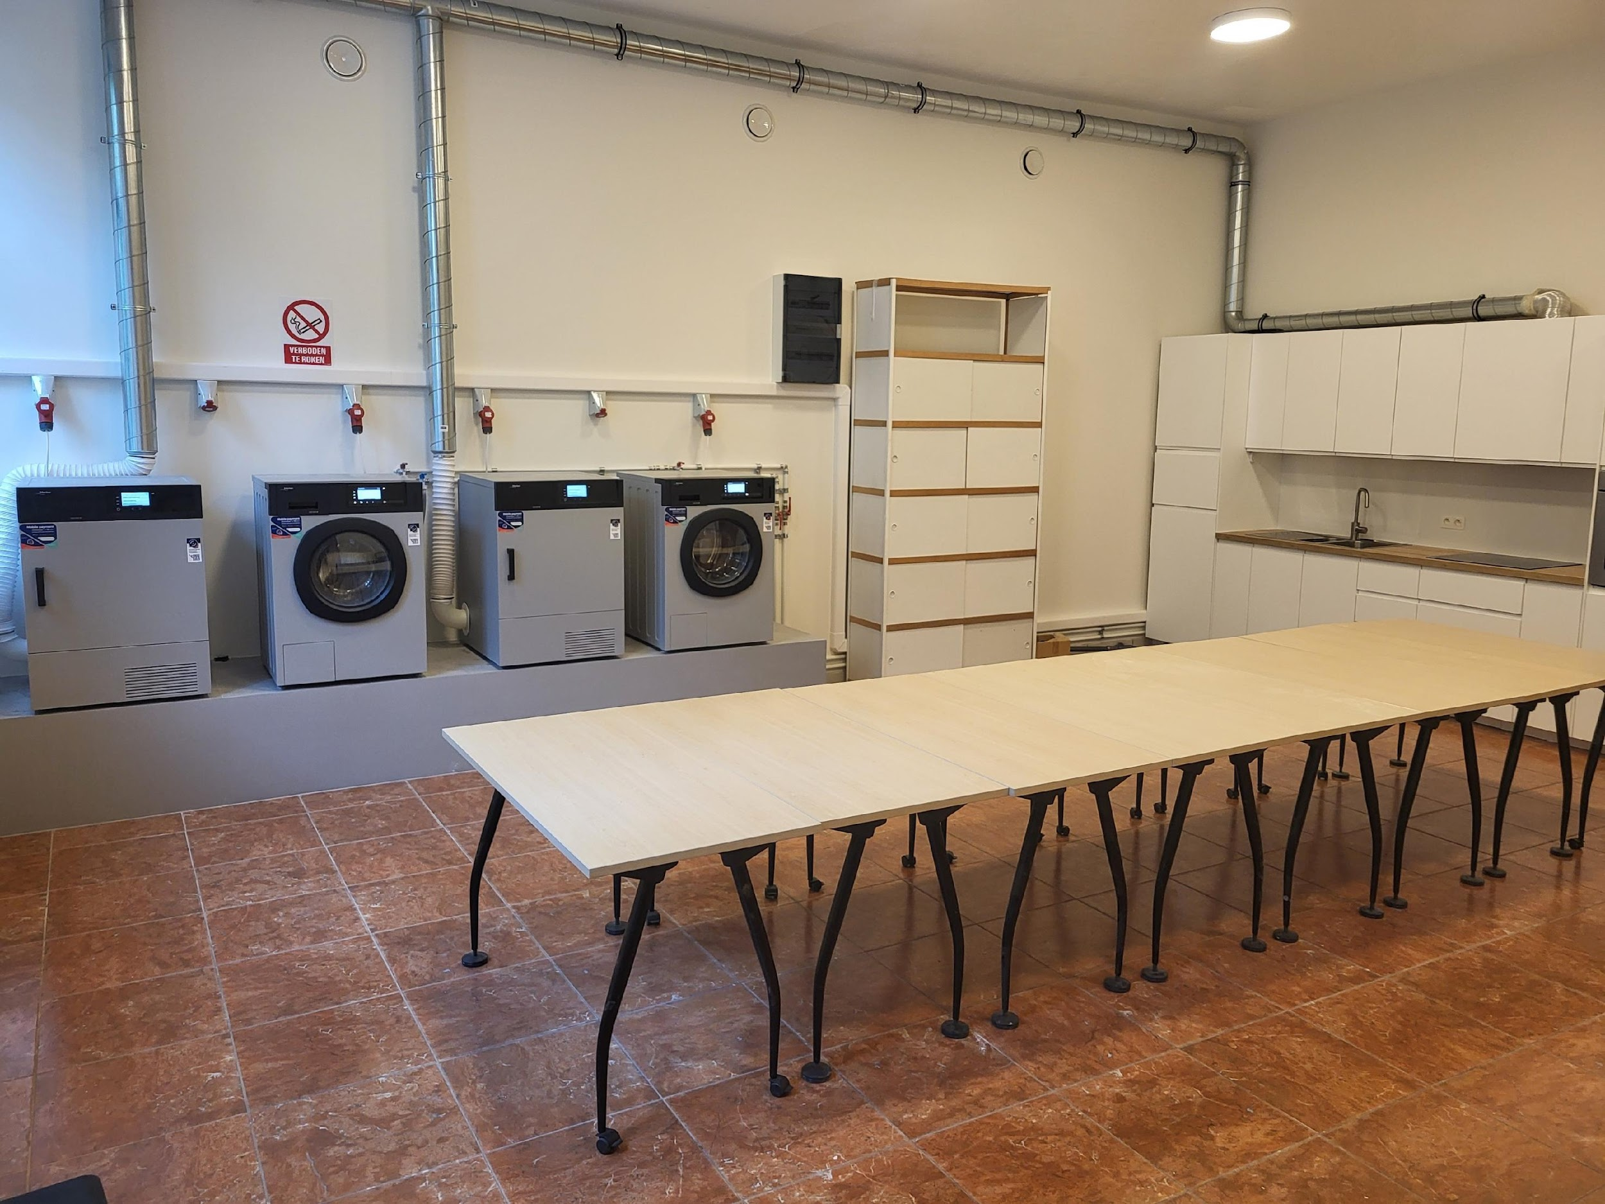
Begeleidingsaanbod
8. WASBAR:
Ontmoetingsruimte
met keuken, wasmachines, droogkasten
We laten er ook gespreksgroepen doorgaan:
9. MIND-SPRING welzijnsondersteuning
www.psycho-educatie.be/cursus/mindspring en www.caw.be/hoe-wij-helpen/begeleiding/migratie/mind-spring/cursussen-ovl/mind-spring-volwassenen/
6 groepssessies van 10 deelnemers met eenzelfde moedertaal over: Cultuur & identiteit; Omgaan met stress; Verlies en rouw; Hoe word ik wie ik wil zijn; sprong naar de toekomst…
10. REPETEREN OM TE LEREN taalondersteuning
www.sering.be/taaloefenkansen/ en www.youtube.com/watch?v=3tlY6xr036o
Nederlands leren via theater in groep van 12 deelnemers

Slide 12
Visie op doorstroom
1. Trajectbegeleiding
Bij het begin: zie contract
Gesprekken na 1,5 jaar
Zelfredzaamheidsscan
Wooncoaching
2. Concrete huisvestingacties
Netwerk inzetten
Verhuurders informeren
Sociaal wonen
Cohousing continueren
3. Sociaal-economische integratie
Inburgering en taal
Werk en inkomen
Netwerkversterking
4. Psychosociale ondersteuning
Angst voor onzekerheid
Begeleiding op maat
5. Exit-strategie en nazorg
Evaluatiegesprekken
Met zachte druk
Nazorg

Slide 13
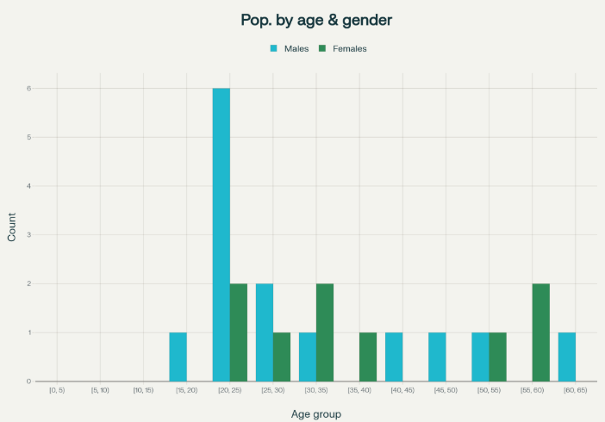
Bewoners september 2025
22 bewoners:9 vrouwen, 13 mannen van 19 tot 68j (gemiddeld 31j)

Slide 14
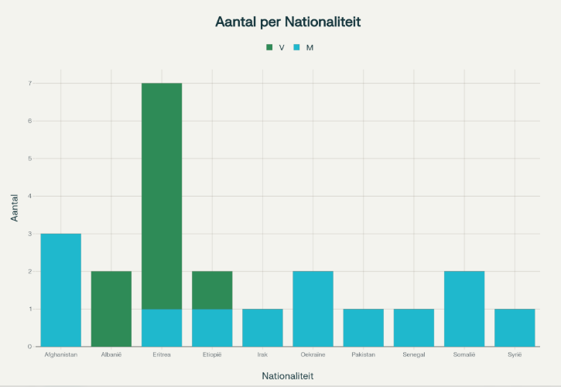
Bewoners augustus 2025
Uit 10 landen: 7 Eritrea; 3 Afghanistan, 2 Albanië, Ethiopië, Oekraine, Somalië; 1 Senegal, Irak, Syrië, Pakistan

Slide 15


PSC-context
WERKINGEN | Jongeren De Plataan | Volwassenen Woonterp | Senioren Thuis | Kip en Ei
DOELGROEP | Gevluchte jongeren en jongvolwassenen | Gevluchte gezinnen en alleenstaanden |  | Volwassenen in Burkina Faso
ACTIVITEITEN vanuit PRESENTIE | Sport Expressie Samenwerking Begeleiding | Ontmoeting Vrijetijdsactiviteiten Vorming |  | Coöperaties Voeding Energie
INHOUD | Inburgering Samen(wonen) | Armoede Samen(wonen) | Eenzaamheid Samen(wonen) | Veerkracht Samen(wonen)

Slide 16
Dank u wel voor uw aandacht!
Meer weten? Helpen? www.psc-antwerpen.be

